Slide 1
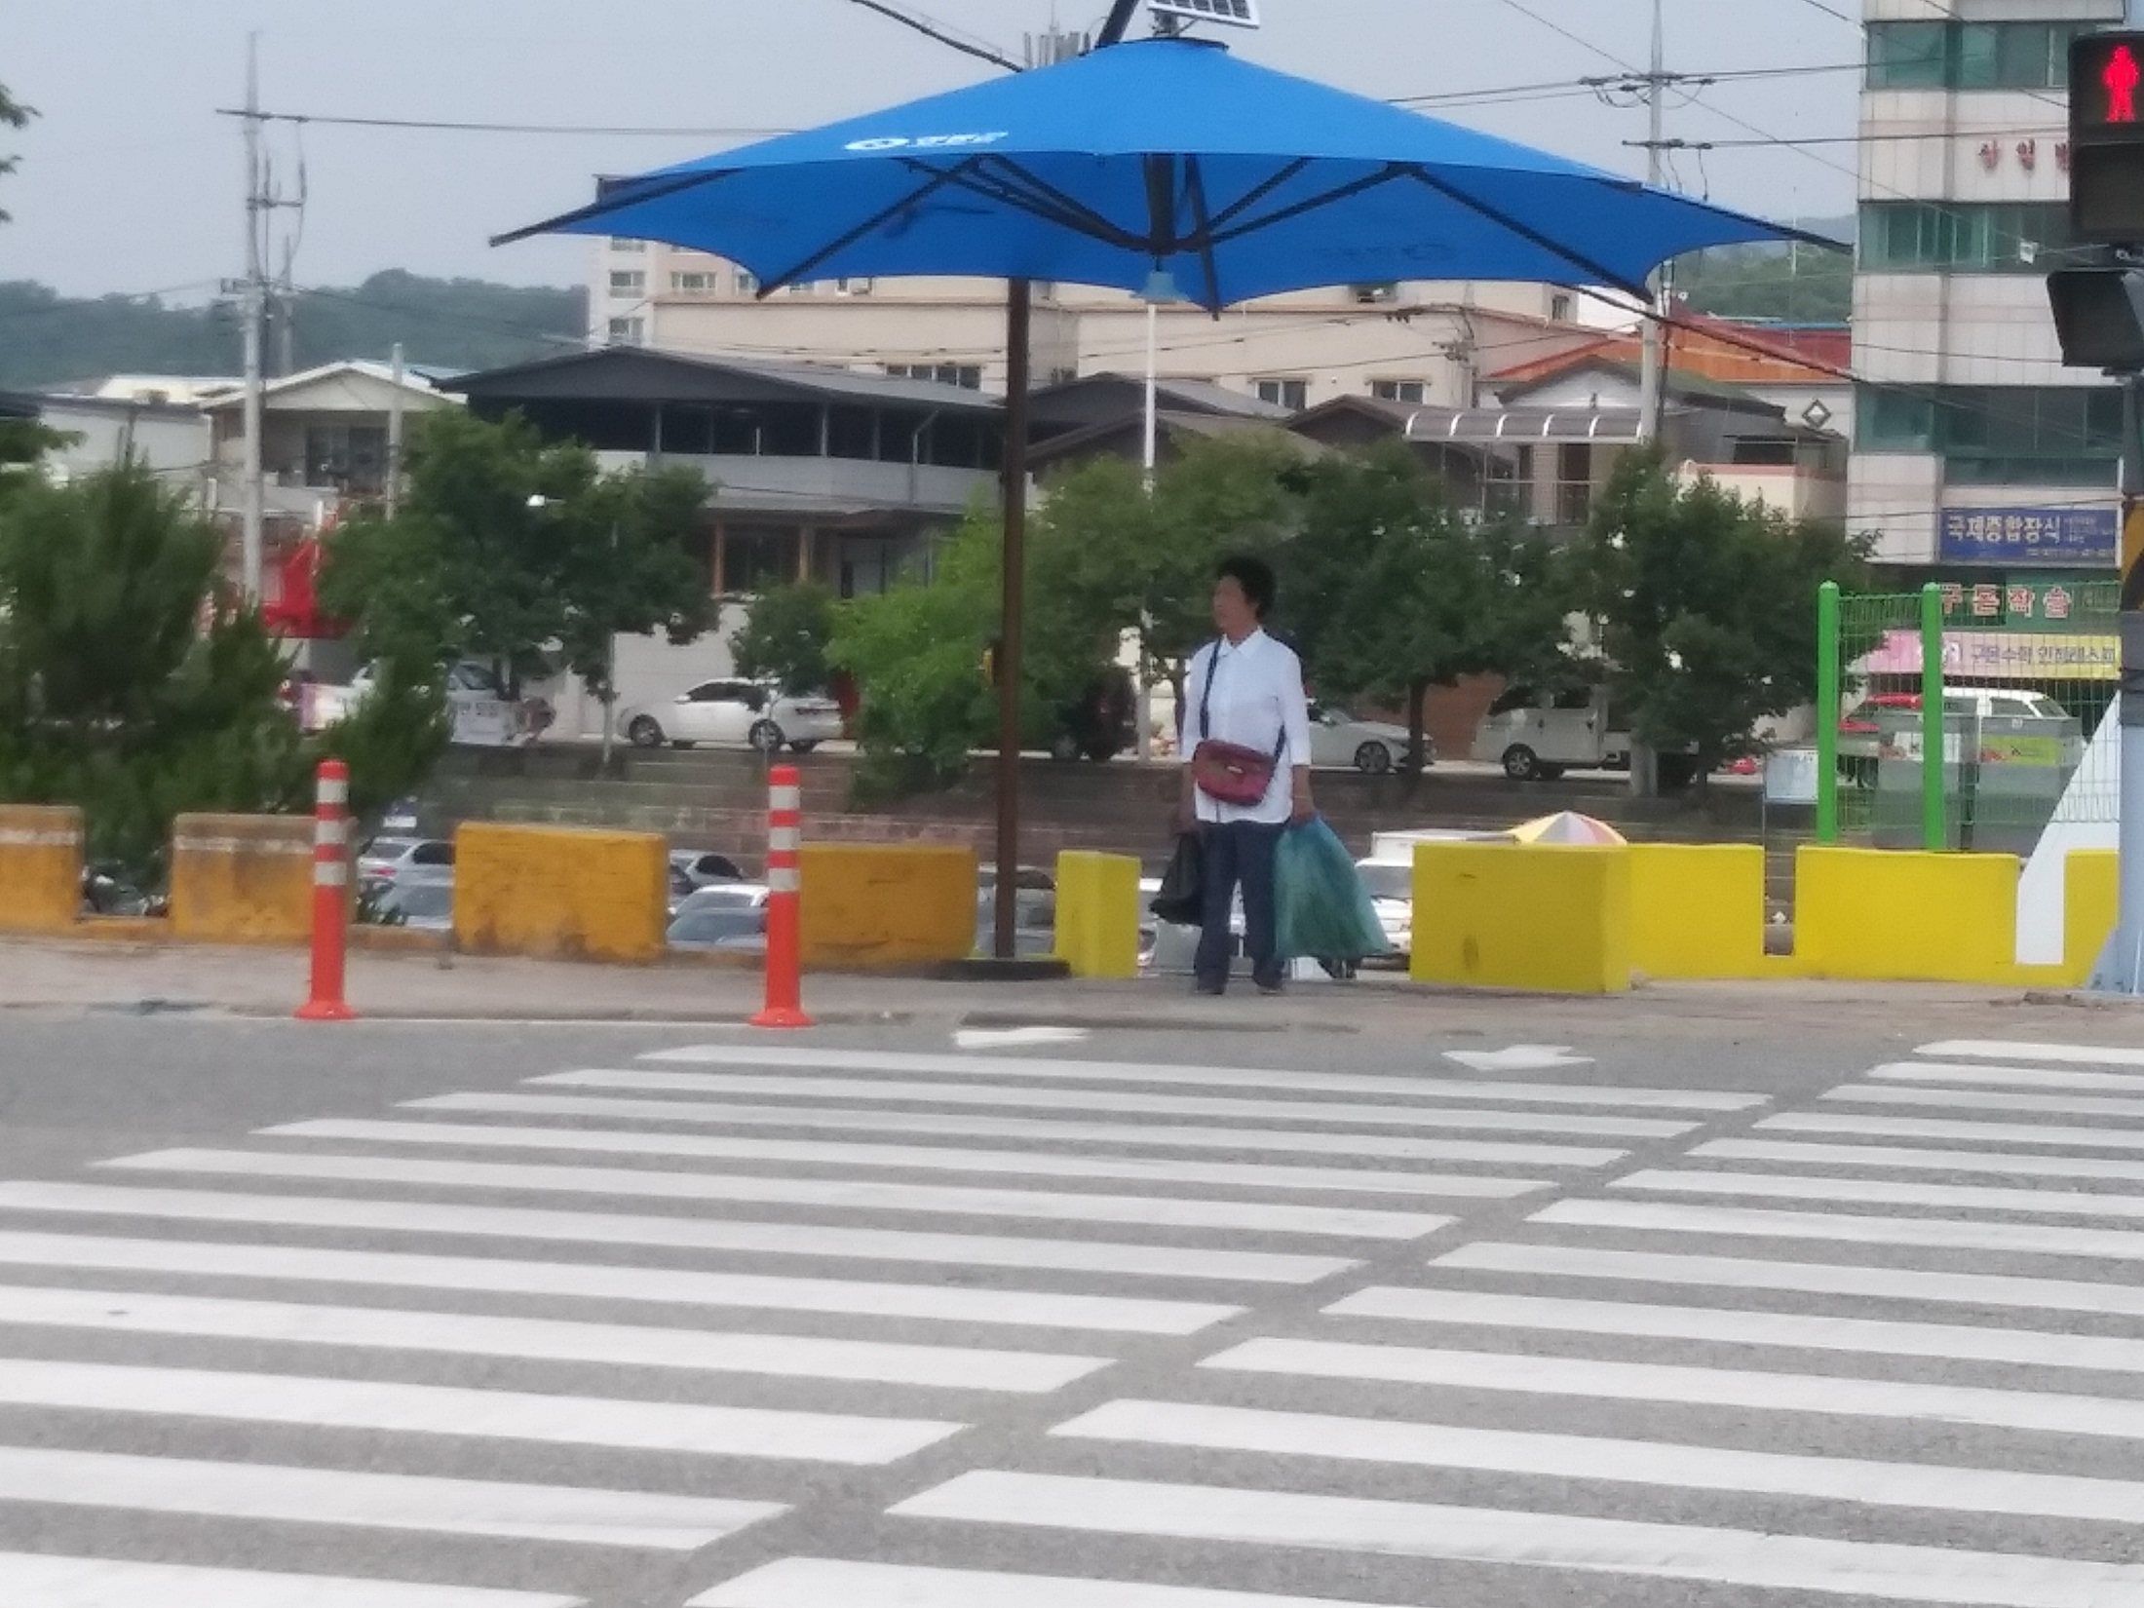
안전관리과

Slide 2
9-1. 당직근무자 재난상황관리 교육
7.3.(수) 16:00 / 재난종합상황실 / 7월 일직·당직근무자
긴급재난문자 및 재난상황보고서 작성방법
9-2. 상반기 재난안전 특별교부세 지원사업 점검
7.4.(목) / 충북도청 / 특교세 담당자 및 사업담당자
특교세 지원 사업의 예산집행 추진상황 점검
9-3. 2019년 2차 사회재난 복구지원 교육 참석
7.12.(금) 14:00 / 도청 재난상황실 / 사회재난 담당자
대규모 사회재난 피해상황 NDMS입력

Slide 3
9-4. 우기철대비 재해예방사업 현장점검
7.1.(월)~5.(금) / 안전관리과장 외 7명
마산 재해위험지구 정비사업 외 7지구
9-5. 정기 안전점검의 날 캠페인
7.19.(금) 10:00~ / 전통시장 일원 / 30명
불법 주정차 4개 구역 집중홍보 및 물놀이 사고예방 홍보
9-6. 농촌마을 안전용 CCTV 설치공사 발주
7월중/ 황간면 43개 자연마을
군수님 공약사업인 농촌마을 안전용 CCTV 설치공사 발주

Slide 4
9-7. 학교 CCTV 설치 및 통합관제센터 연계 공사 발주
7월중 / 관내 12개 중·고교
군수님 공약사업인 학교 CCTV 설치 및 통합관제센터 연계
공사 발주

Slide 5
9-8. 소하천정비사업 및 유지관리 사업 추진
사 업 명 | 사업량(km) | 사업비 (백만원) | 추 진 내 용 | 공정률 (%)
보조 : 7건 / 자체 : 3건 |  | 24,018
관리소하천 정비사업(보조) | L=1.8 | 3,800 | ·3차분 착공 | 78%
오정소하천 정비사업(보조) | L=1.2 | 2,096 | ·2차분 착공 | 60%
소계소하천 정비사업(보조) | L=2.7 | 2,600 | ·실시설계중(심의완료) | 20%
수리냄이소하천 정비사업(보조) | L=2.5 | 3,000 | ·공사집행 및 보상금 지급 결정 | 25%
어서실소하천 정비사업(보조) | L=0.9 | 2,400 | ·실시설계중(심의완료) | 20%
큰쑥골 소하천정비사업(보조) | L=0.9 | 3,000 | ·실시설계 중 | 5%
지땡 소하천정비사업(보조) | L=1.9 | 4,000 | ·실시설계 중 | 5%
소하천 정비사업(자쳬 ) (애교천 외3개소) | L=1.2 | 1,600 | ·공사착공 (애교천, 산이천, 죽산천, 여의천) | 20%
소하천 유지관리사업(자체) (산이천 외 24개소) | L=2.1 | 1,000 | ·공사착공 | 25%
18년 수해피해복구사업 (자체) (오정소하천 외 14개소) | L=0.8 | 522 | ·공사착공 | 85%

Slide 6
9-9. 재해위험지구 정비사업 추진
사 업 명 | 사 업 량 | 사업비 (백만원) | 추진내용 | 공정률 (%)
6건 |  | 63,346
구촌 재해위험지구 | ·유수지 조성 1식 ·배수펌프설치 1식 | 3,300 | ·교량 재가설 | 65%
마산 재해위험지구 | ·축제및보축 L=2.86km ·교량재가설 3개소 등 | 41,546 | ·보상 협의 ·3차분 추진 | 30%
각계 재해위험지구 | ·하천정비 L=1.0km ·교량가설 3개소 등 | 15,000 | ·주민설명회 개최 ·일상감사 및 계약심사 | 5%
계산2 재해위험지구 | ·우수관거정비 L=1.4km ·배수펌프시설 증설 | 4,500 | ·일상감사 및 계약심사 | 5%
두평 재해위험지구 | ·배수로정비 L=650m ·펌수펌스 신설 1식 | 4,000 | ·현지조사 및 실시설계 | 2%
둔전2 재해위험지구 | ·하천정비(양안) L=600m ·교량재가설 4개소 | 4,000 | ·하천기본계획(변경) | 2%

Slide 7
▣ 이달의 중점 홍보 사항
폭염대비 안전관리 대책기간 / 홈페이지

